Slide 1
게임 제작 프로젝트
B977012 김창현

Slide 2
- 이전 시간
/ UI, UX 개선 필요
/ 게임의 재미 요소 분석

Slide 3
- 목차
/ UI, UX 업데이트
/ 설정
/ 데미지 표기
/ 몬스터 패턴

Slide 4
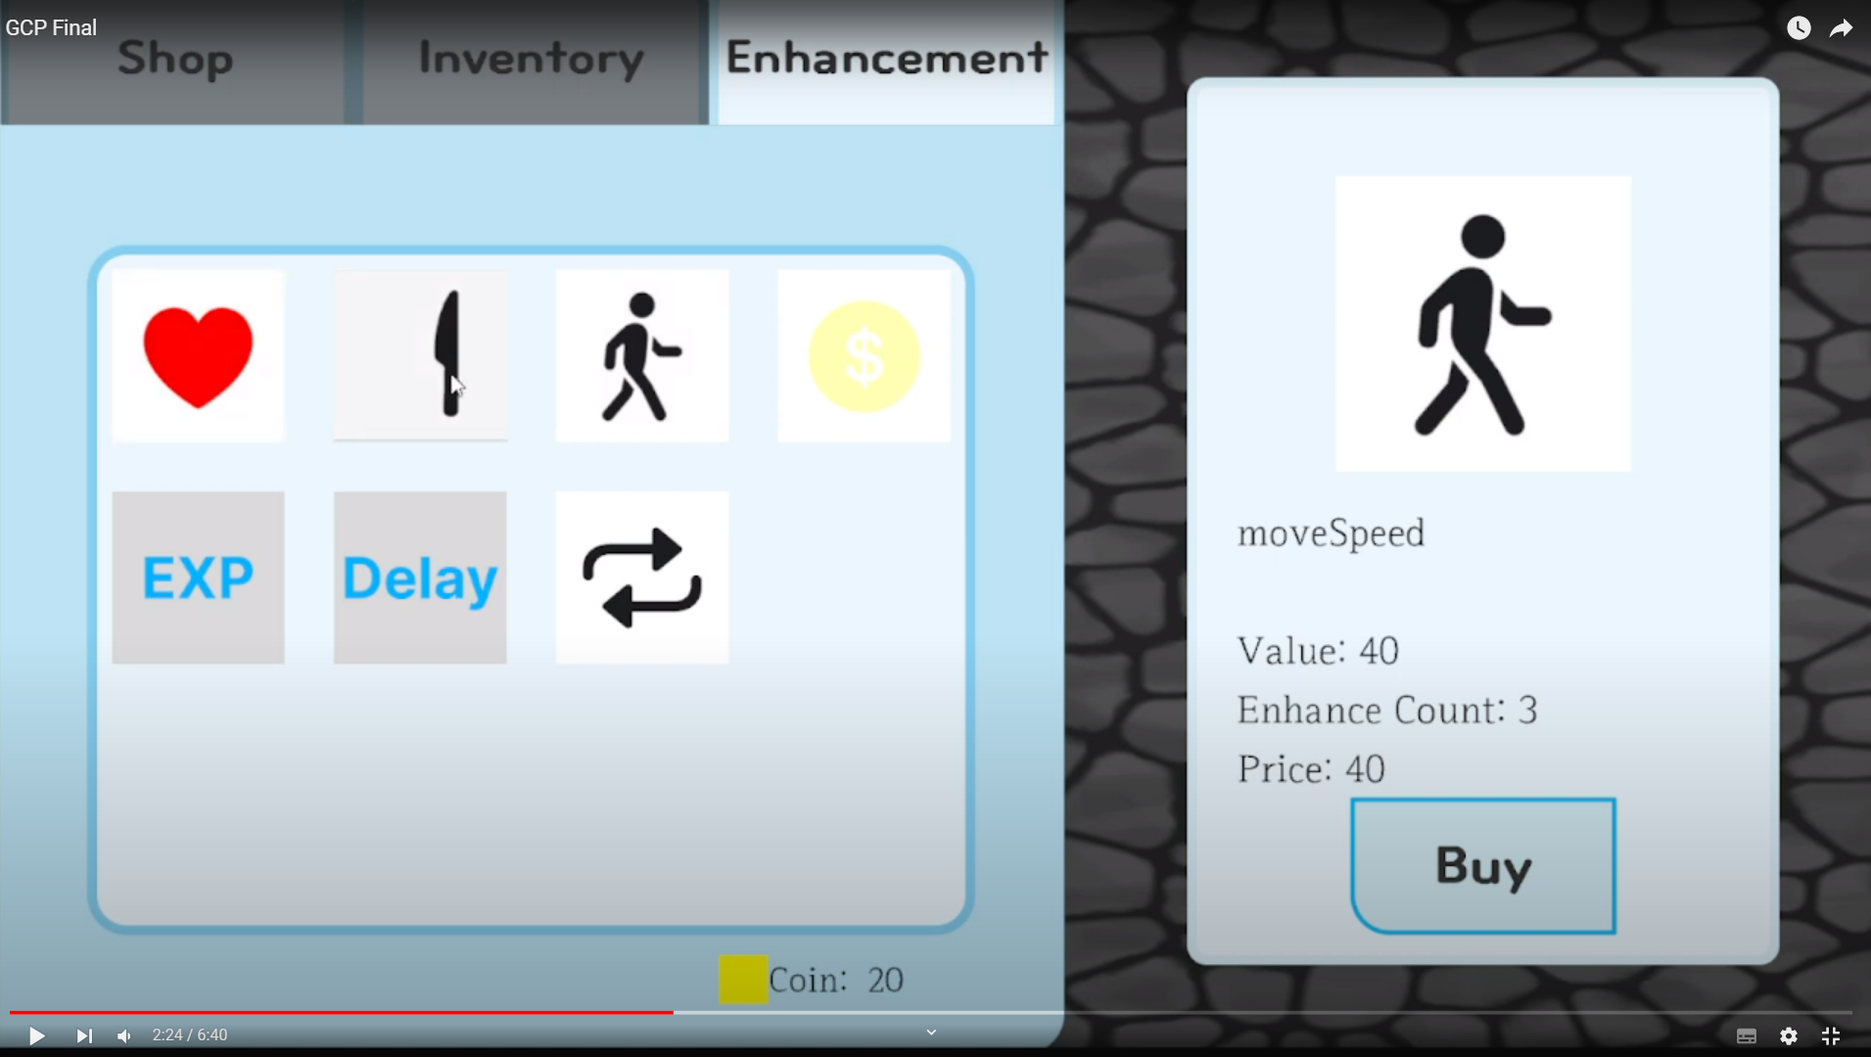
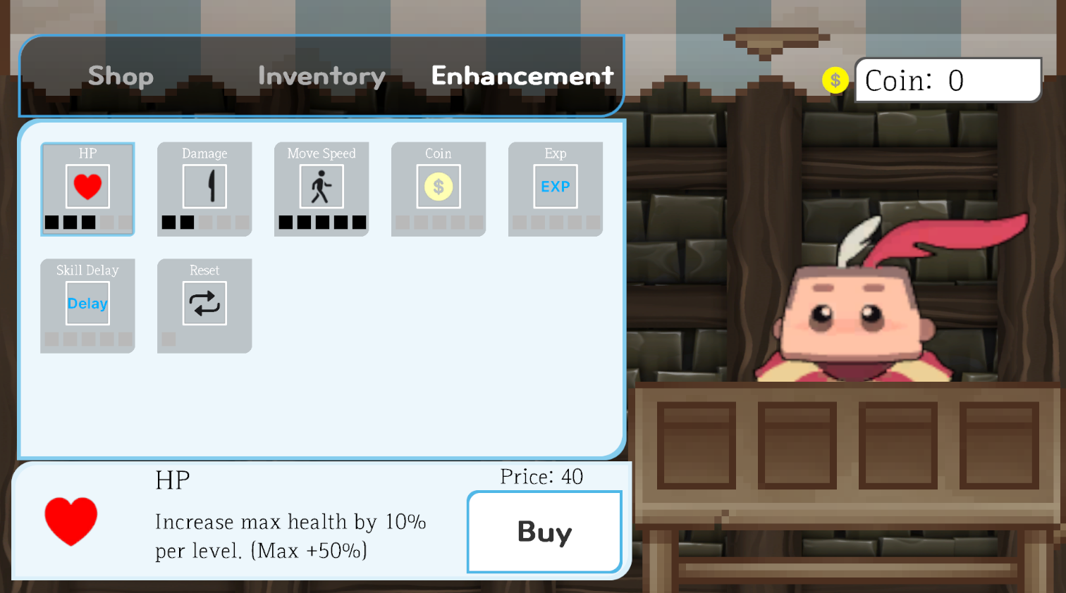
- UI, UX 업데이트

Slide 5
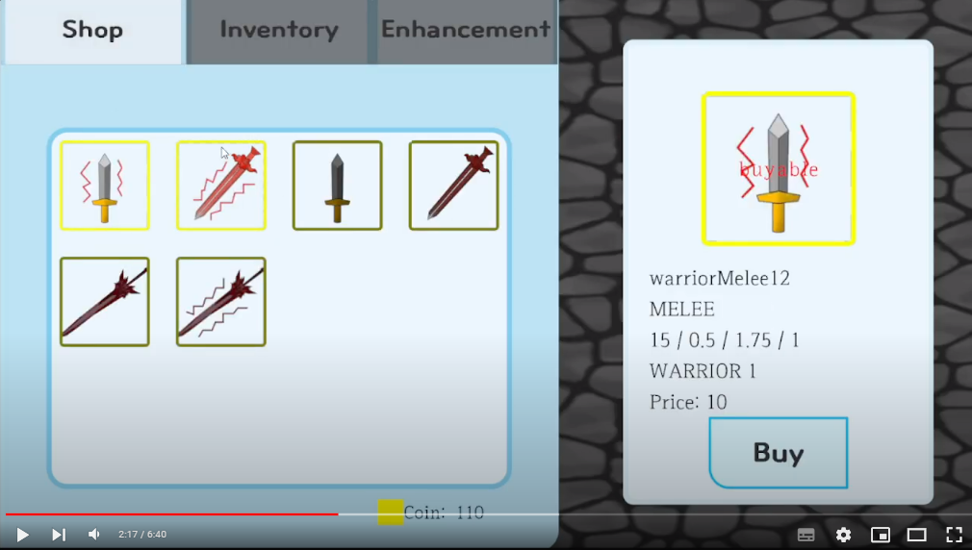
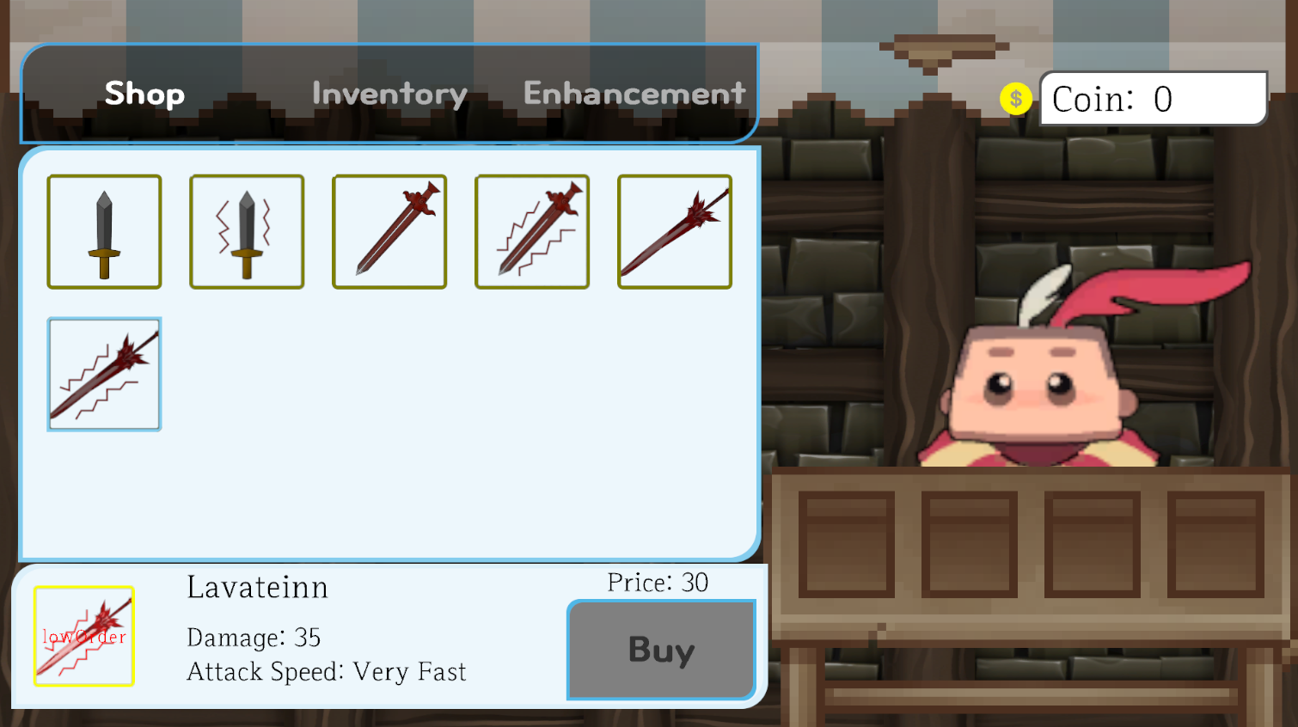
- UI, UX 업데이트

Slide 6
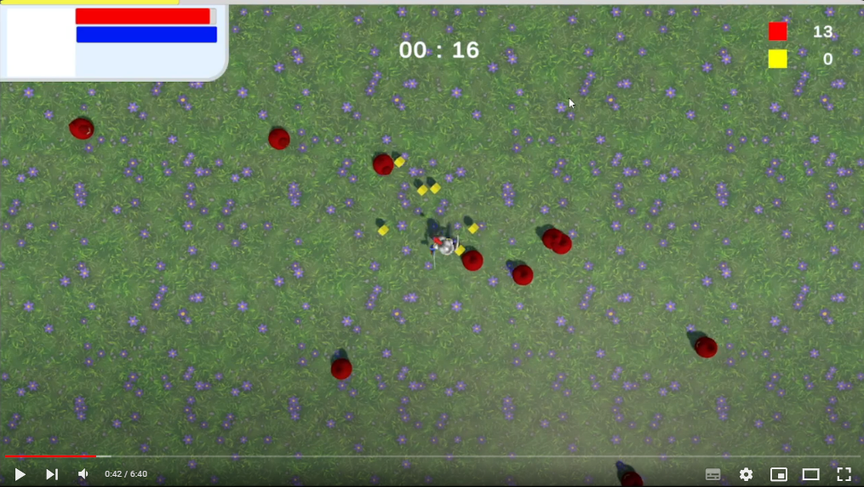
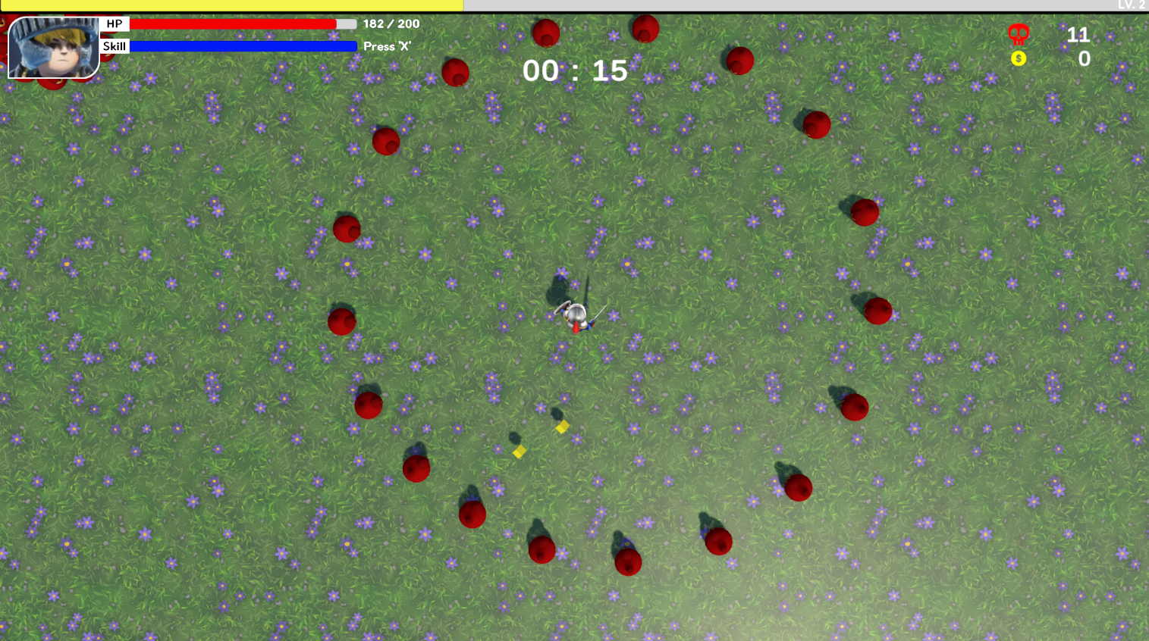
- UI, UX 업데이트

Slide 7
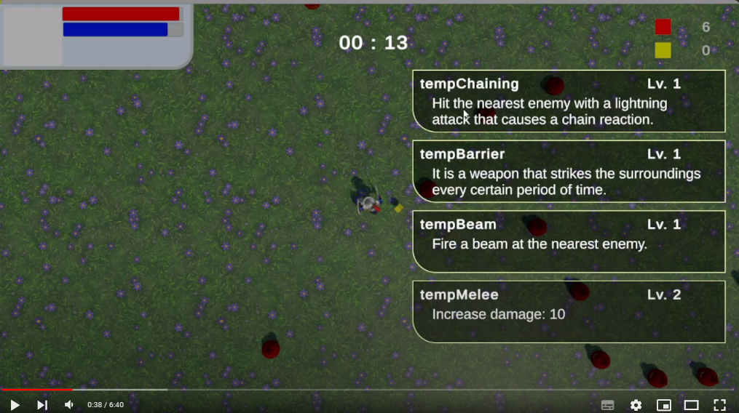
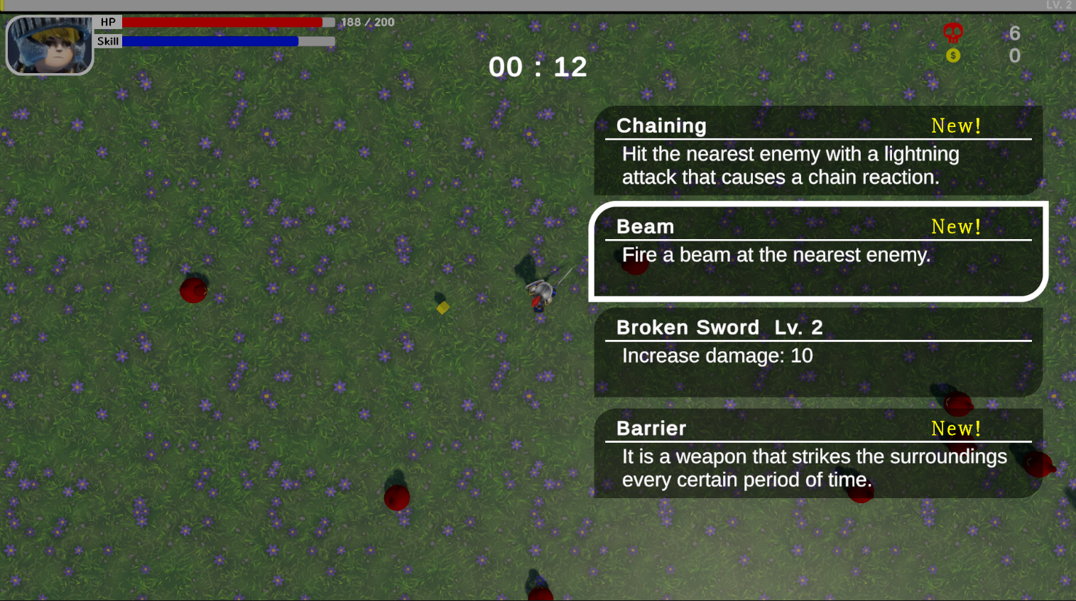
- UI, UX 업데이트

Slide 8
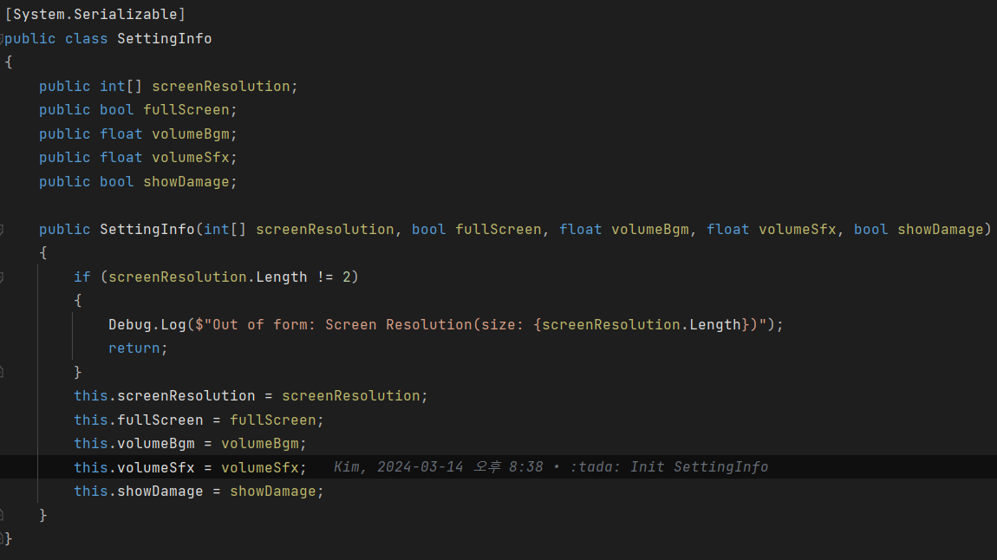
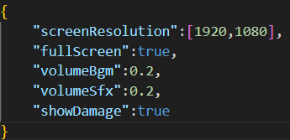
- 설정

Slide 9
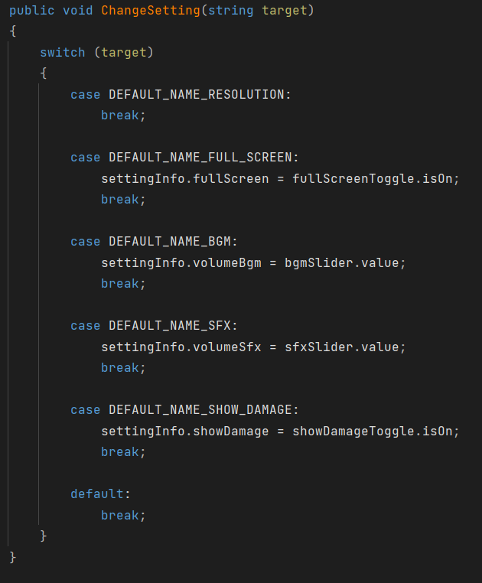
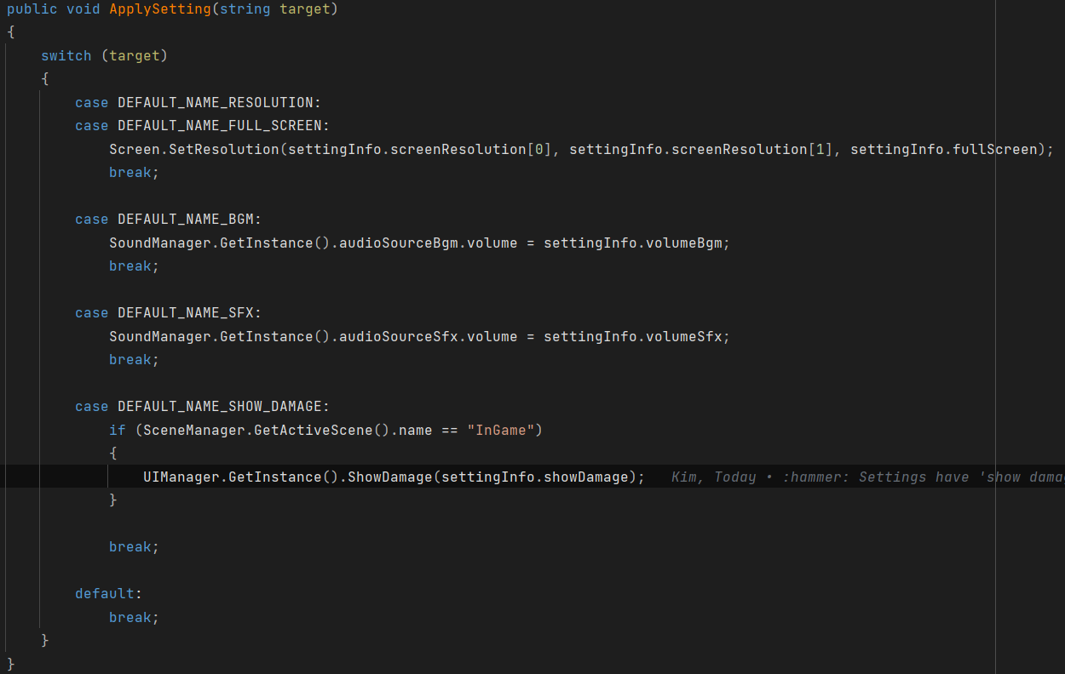
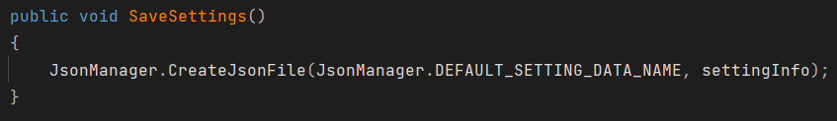
- 설정

Slide 10
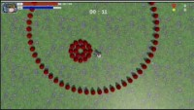
- 설정
https://www.youtube.com/watch?v=ScP0yv5r1Kg

Slide 11
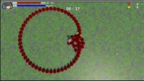
- 데미지 표기
https://www.youtube.com/watch?v=RBudXC5jMe8

Slide 12
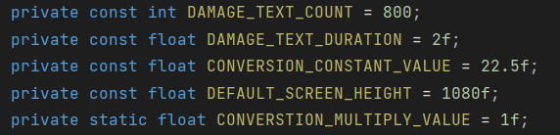
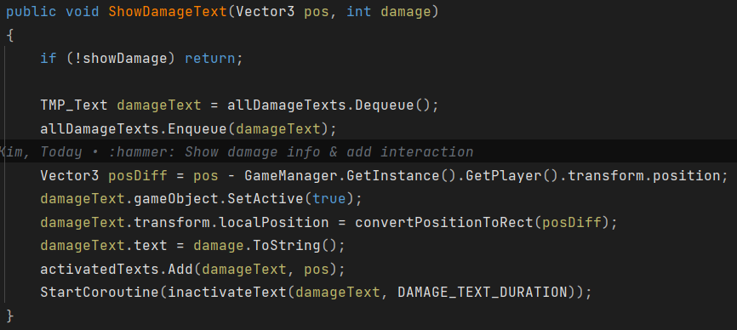
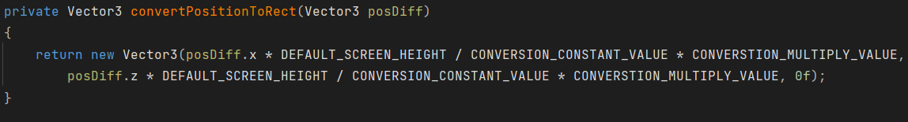
- 데미지 표기

Slide 13
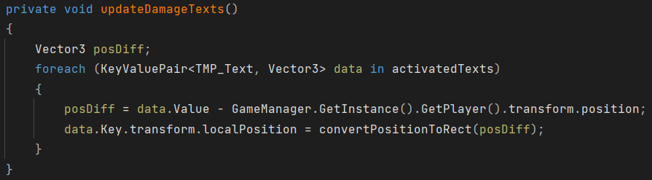
- 데미지 표기

Slide 14
- 몬스터 패턴
https://www.youtube.com/watch?v=RBudXC5jMe8

Slide 15
- 몬스터 패턴
/ 주기적으로 플레이어 방향으로 돌진하는 몬스터
/ 플레이어를 감싸 서서히 다가오며, 일정거리 접근 후 사라지는 몬스터

Slide 16
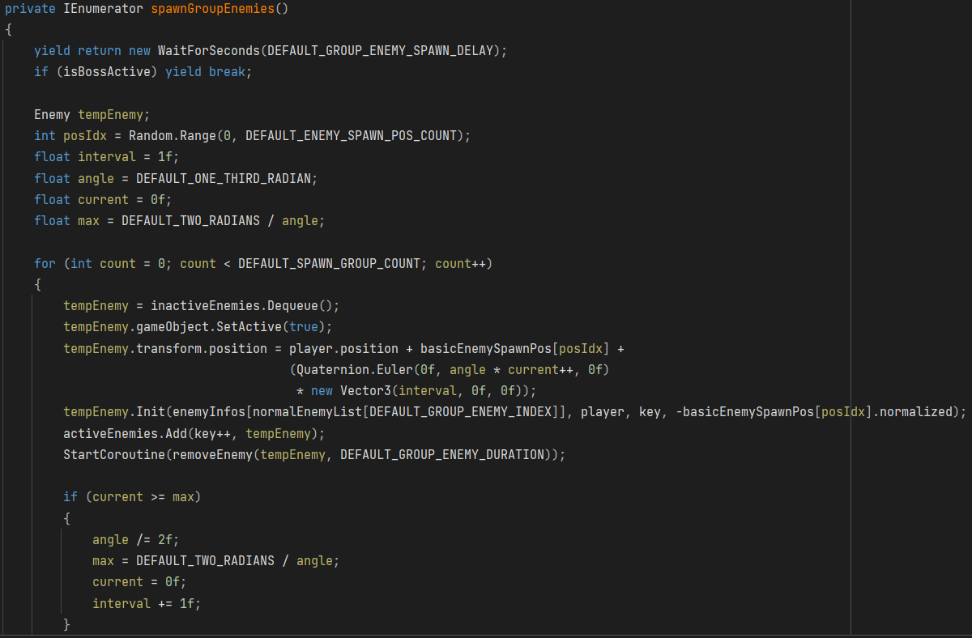
- 몬스터 패턴
/ 주기적으로 플레이어 방향으로 돌진하는 몬스터

Slide 17
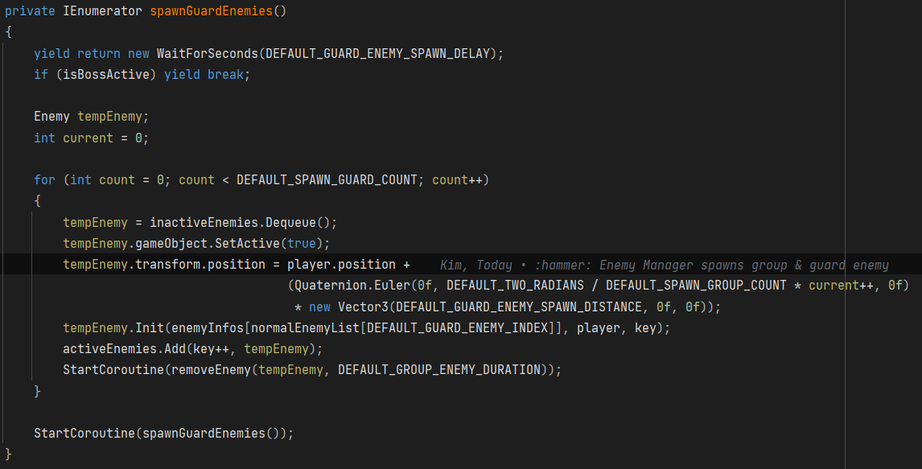
- 몬스터 패턴
/ 플레이어를 감싸 서서히 다가오며, 일정거리 접근 후 사라지는 몬스터

Slide 18
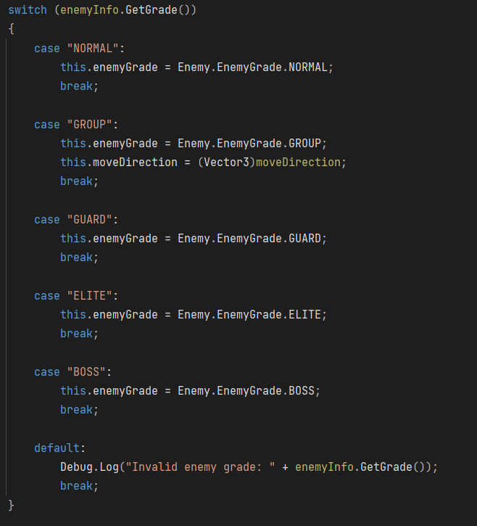
- 몬스터 패턴

Slide 19
- 개발 계획
/ 스테이지 레벨 디자인, 소환 패턴
/ 보스 패턴
/ Enemy Script 분리
/ 해상도 조정
/ UI, UX 개선

